Slide 1
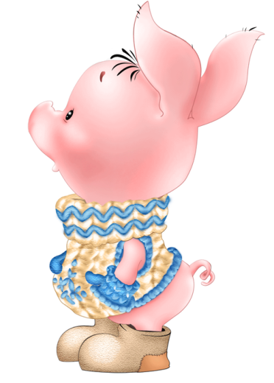
Правила безопасного обращения с газовыми приборами
Для того, чтобы пользоваться газовыми приборами, нужно спросить у мамы с папой , как правильно ими пользоваться
Чтобы зажечь плиту, сначала нужно зажечь спички, только потом открыть газ.
Огонь нужно зажигать при открытой форточке
Если в доме пахнет газом, нельзя зажигать огонь и пользоваться электрическими приборами
Если пламя стало вместо синего цвета оранжевым, начало дрожать и коптить, газовым прибором пользоваться нельзя – требуется ремонт.
Нельзя оставлять газовую плиту без присмотра.
При запахе газа:
Открой окна и двери
Выйди на улицу
Позвони по телефону 04

